Slide 1
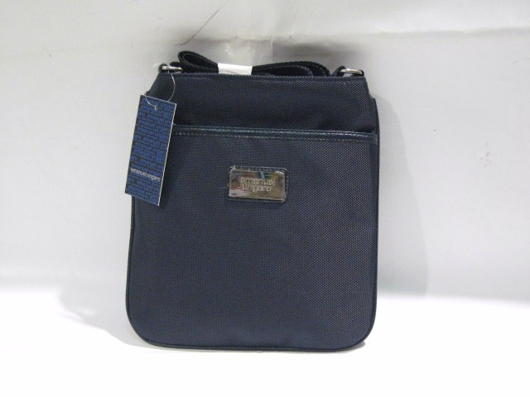
Nero
Beige
+
T. Moro
Art. EU1734 € 24,00

Slide 2
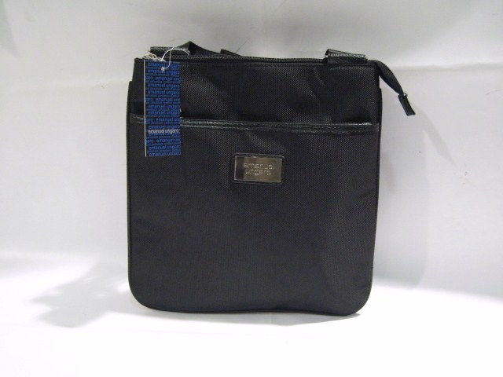
Nero
Art. EU1735 € 26,00

Slide 3
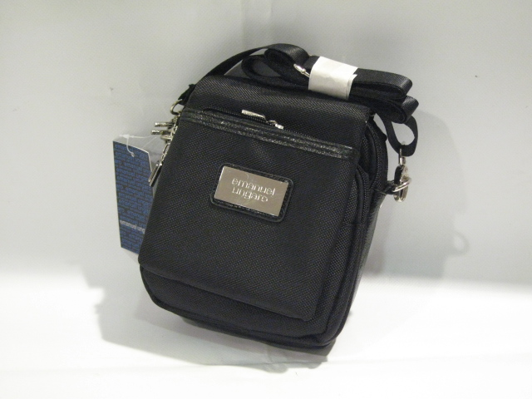
Nero
Beige
+
T. Moro
Art. EU1745 € 27,00

Slide 4
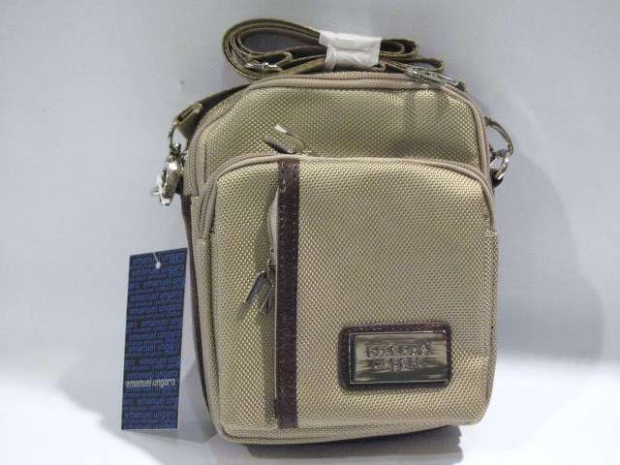
Art. EU1746 € 27,00
Blu
Nero
Beige
+
T. Moro

Slide 5
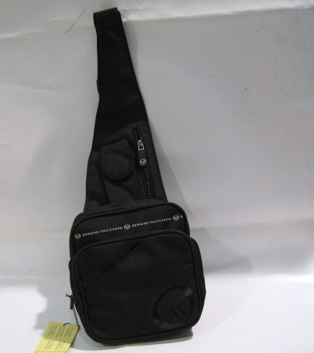
Beige
Nero
Blu
Rosso
Art. TR5V047 € 16,00
Mis. 21x57x7

Slide 6
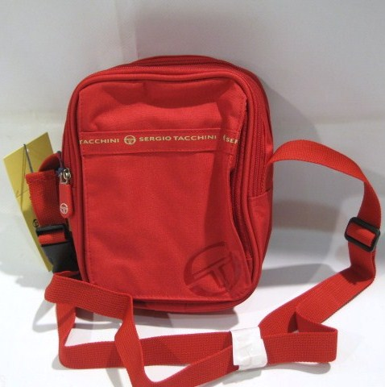
Rosso
Art. TR5V024 € 16,00
Mis. 16x21x7

Slide 7
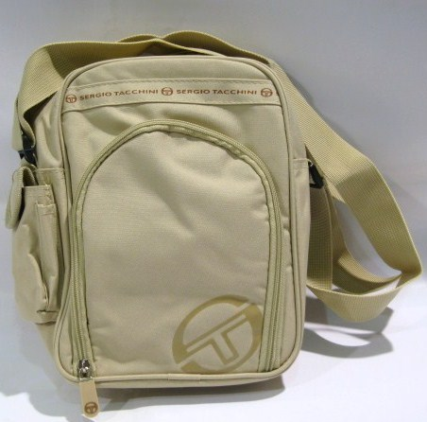
Beige
Blu
Rosso
Art. TR5V009 € 19,00
Mis. 21x26x9

Slide 8
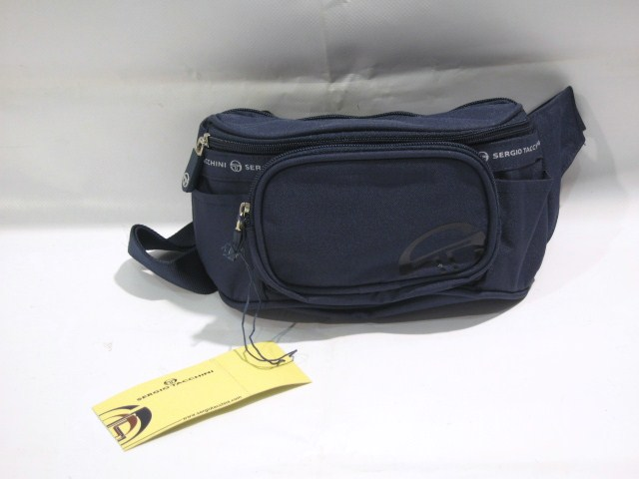
Art. TR5V001 € 13,50
Mis. 23x13
Blu
Beige

Slide 9
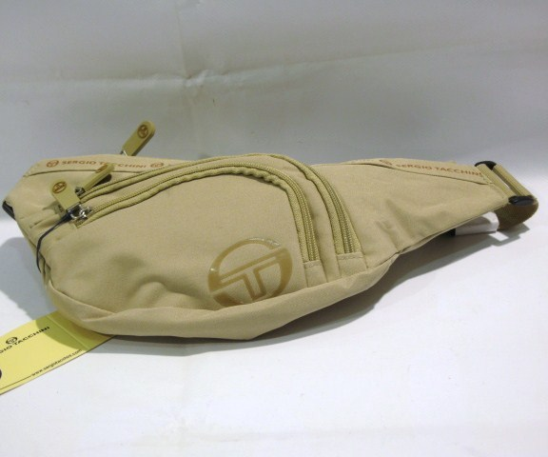
Art. TR5V040 € 13,00
Mis. 32x16,5
Blu
Beige

Slide 10
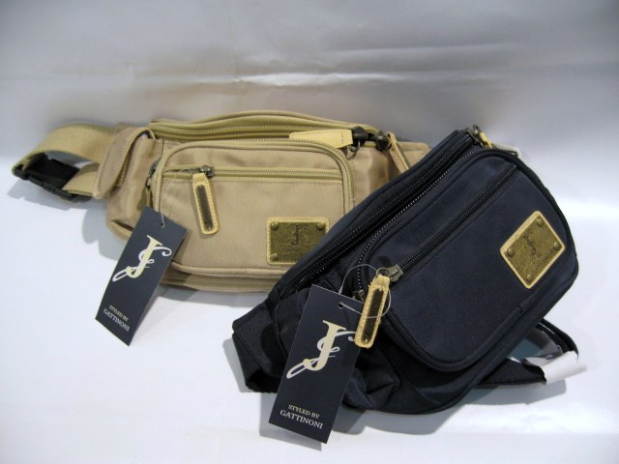
Art. C49B006 € 19,00
Col. Beige, Blu

Slide 11
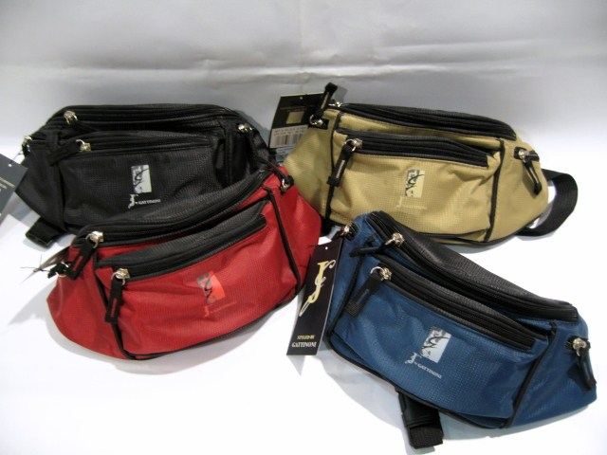
Art. CL9B004 € 10,50
Col. Beige, Blu, Rosso, Nero

Slide 12
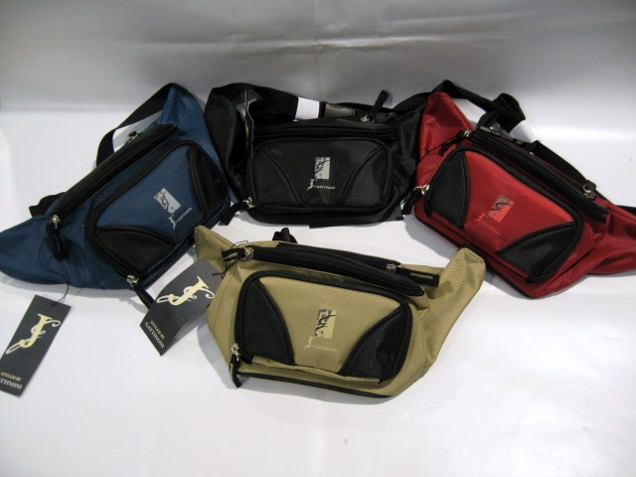
Art. CL9B003 € 11,00
Col. Beige, Blu, Rosso, Nero

Slide 13
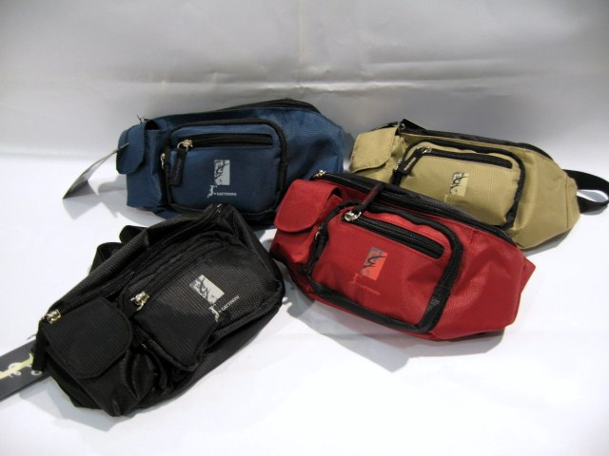
Art. CL9B009 € 11,00
Col. Beige, Blu, Rosso, Nero

Slide 14
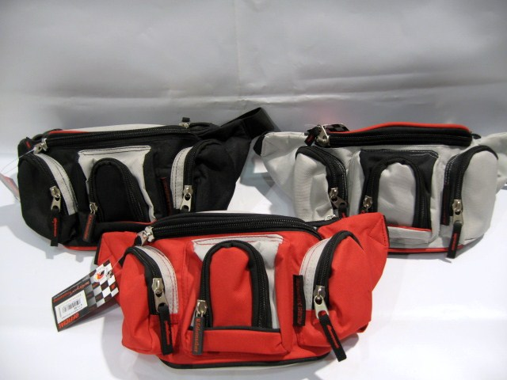
Art. MS 1619 € 11,50
Col. Argento, Rosso, Nero

Slide 15
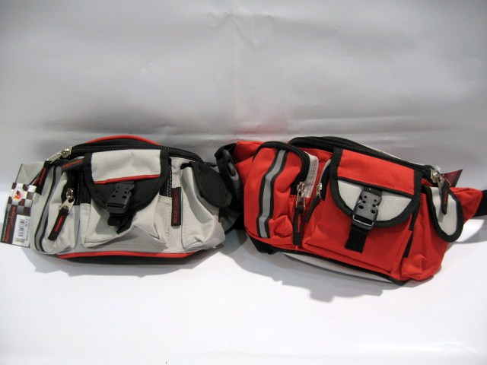
Art. MS 1618 € 11,50
Col. Argento, Rosso

Slide 16
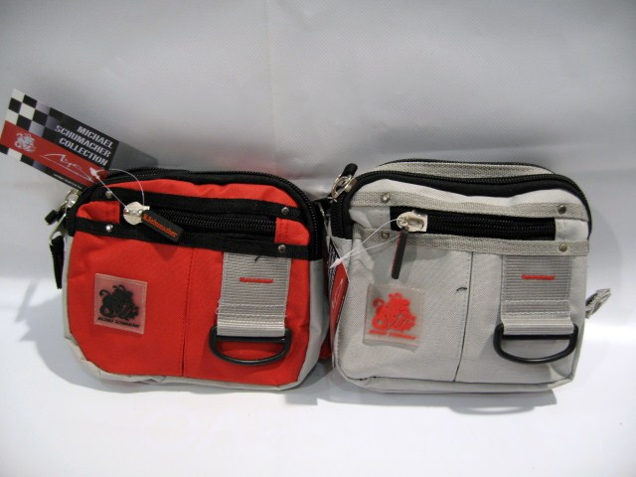
Art. MS 1612 € 10,50
Col. Argento, Rosso

Slide 17
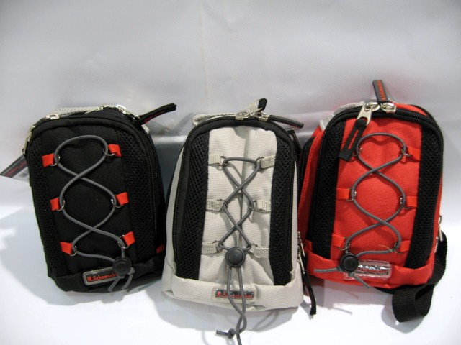
Art. MS 1620 € 10,50
Col. Rosso

Slide 18
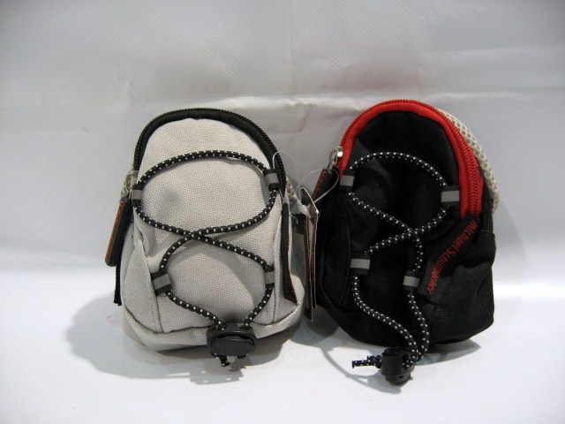
Art. MS 1617 € 7,50
Col. Argento, Nero

Slide 19
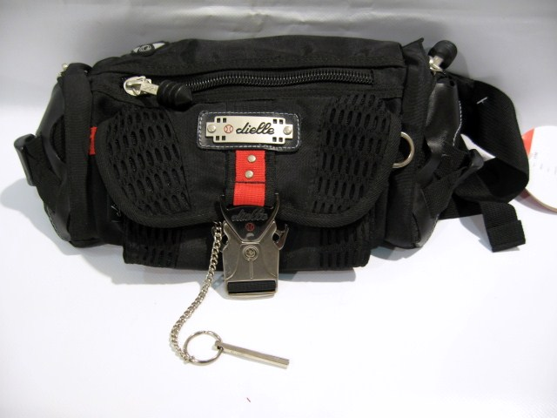
Art. 1750 € 26,00

Slide 20
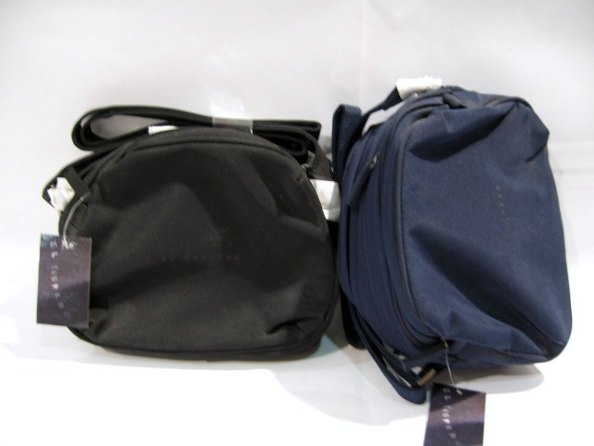
Art. 50972 € 10,00
Col. Blu, Nero

Slide 21
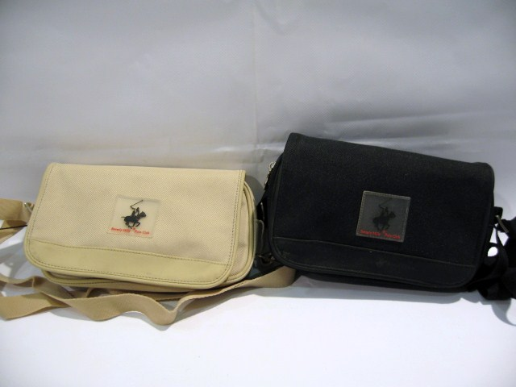
Art. 30978 € 15,30
Col. Beige, Nero

Slide 22
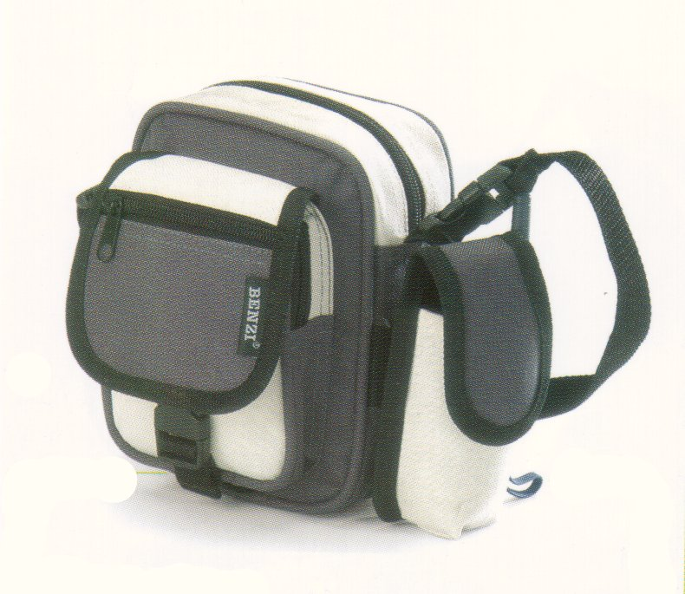
Art. 2341 € 7,80
Col. Assortiti
Mis 14x17x09

Slide 23
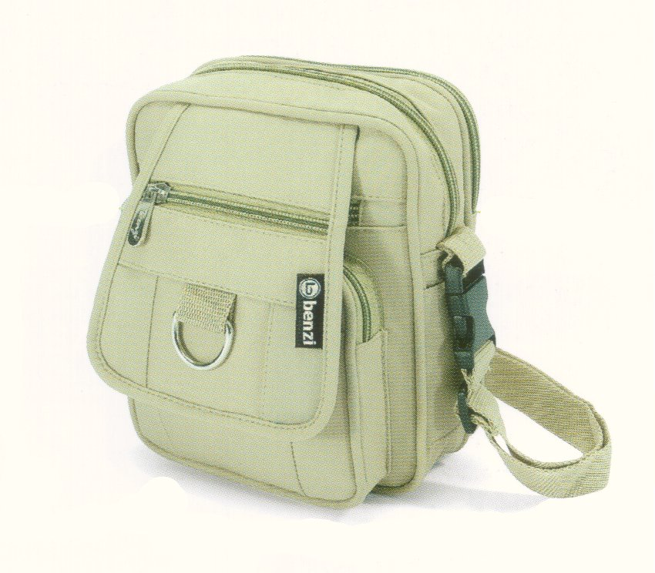
Art. 2463 € 7,80
Col. Assortiti
Mis. 16x19x09

Slide 24
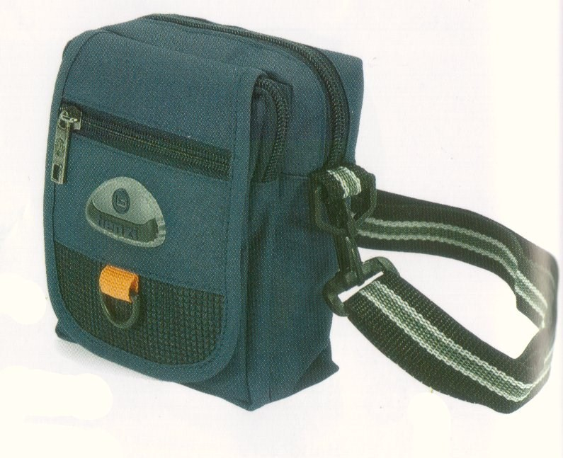
Art. 2814 € 5,00
Col. Assortiti
Mis. 12x14x06

Slide 25
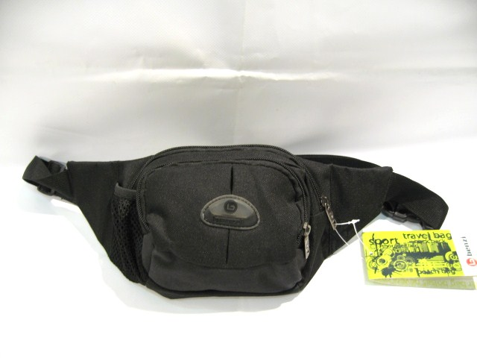
Art. 2913 € 4,60

Slide 26
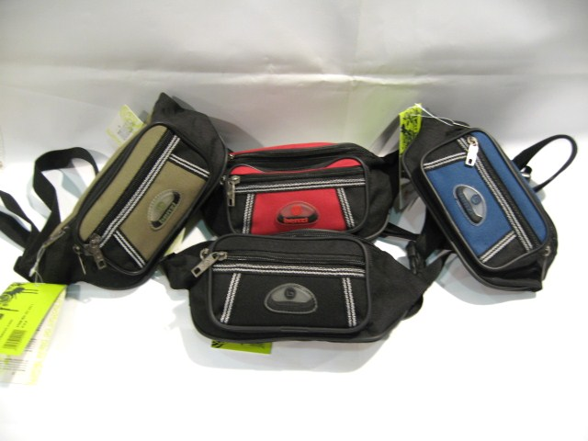
Art. 2911 € 4,20
Col. Nero

Slide 27
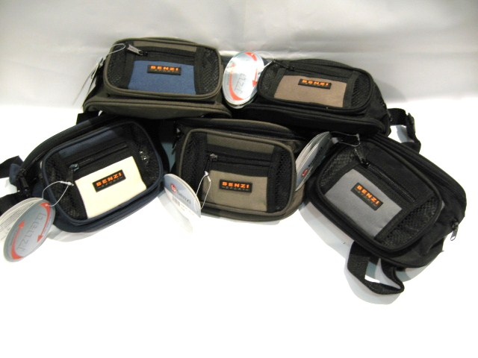
Art. 2329 € 5,80
Col. Beige, Nero, Blu, Beige/Blu, Beige/Nero

Slide 28
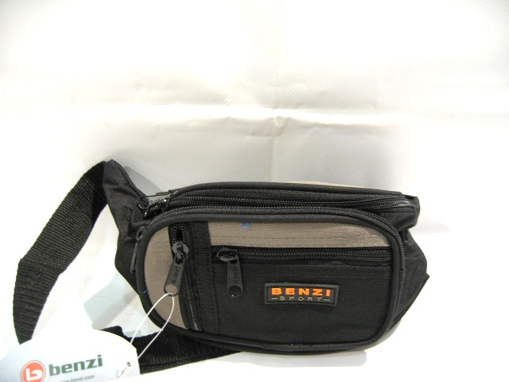
Art. 2332 € 5,20

Slide 29
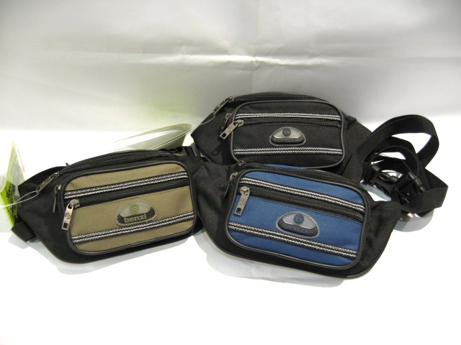
Art. 2912 € 4,40
Col. Nero

Slide 30
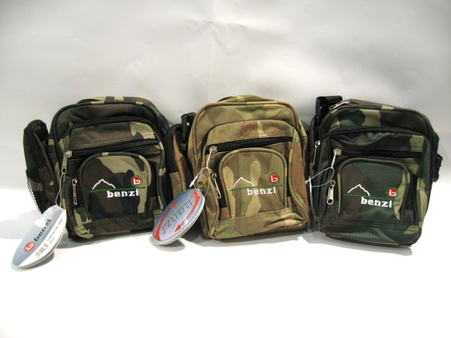
Art. 2864 € 7,30
Col. Beige, Verde

Slide 31
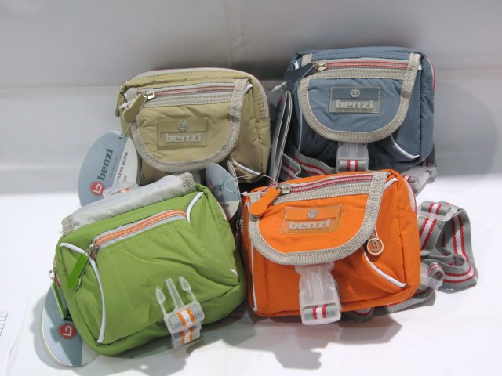
Art. 2756 € 6,50
Col. Arancio, Verde, Beige

Slide 32
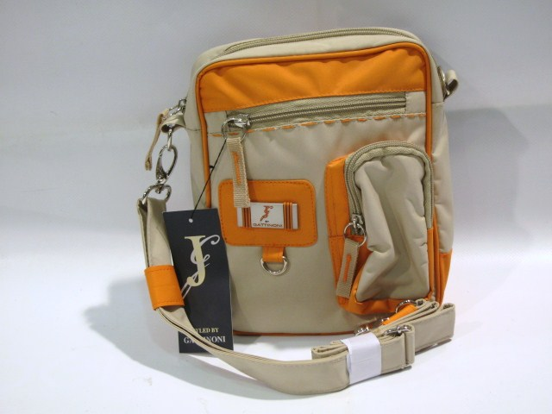
Art. CF4B013 € 19,00

Slide 33
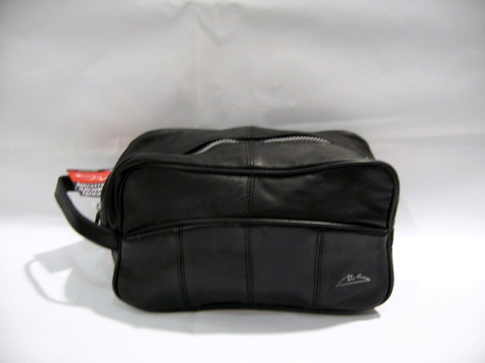
Art. MS 1300 € 18,50

Slide 34
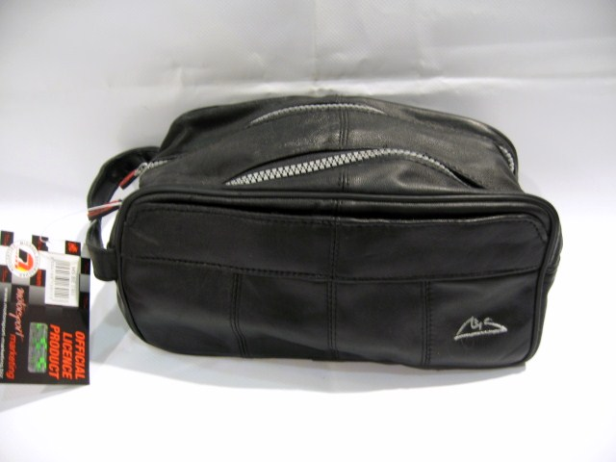
Art. MS 1301 € 18,50

Slide 35
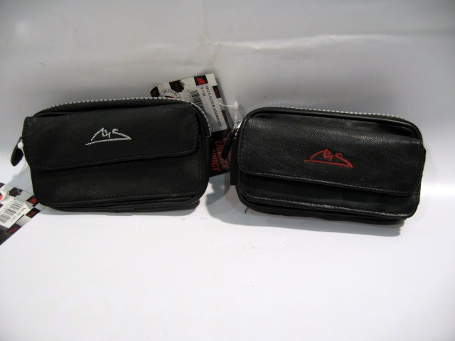
Art. MS 1812 € 7,00

Slide 36
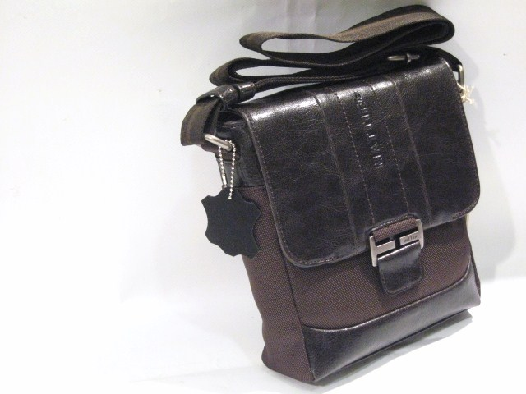
Art. 6272 € 29,20
Nero
Caffè

Slide 37
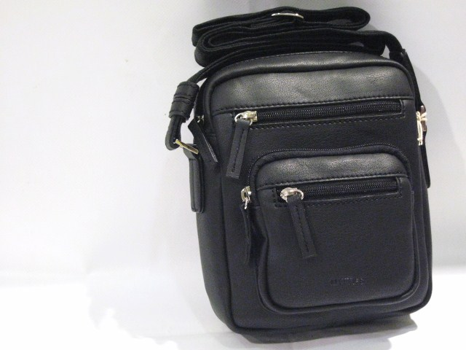
Art. 6401 € 32,40
Nero
Cuoio
Marrone

Slide 38
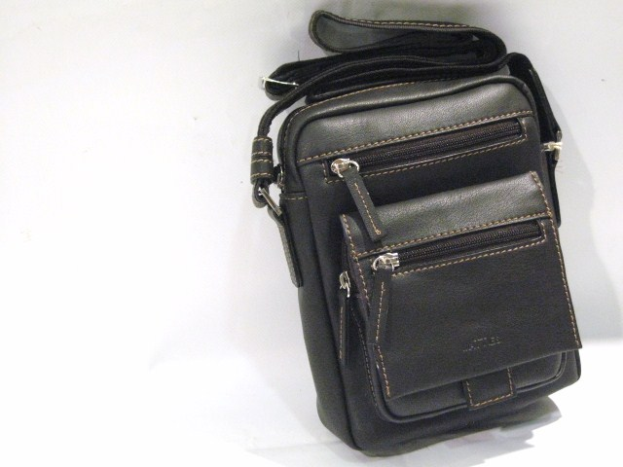
Art. 6403 € 35,60
Nero
Cuoio
Marrone

Slide 39
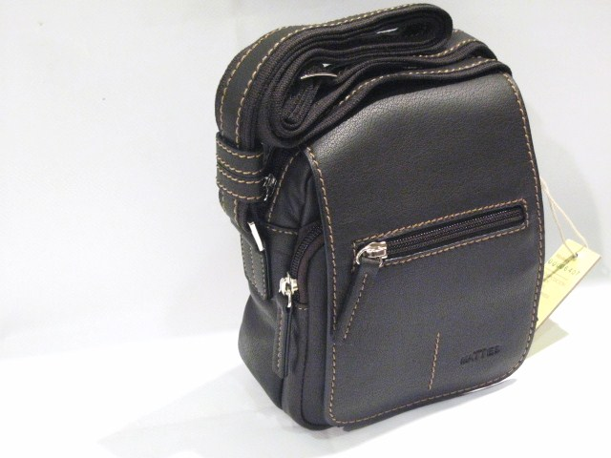
Art. 6407 € 32,40
Nero
Cuoio
Marrone

Slide 40
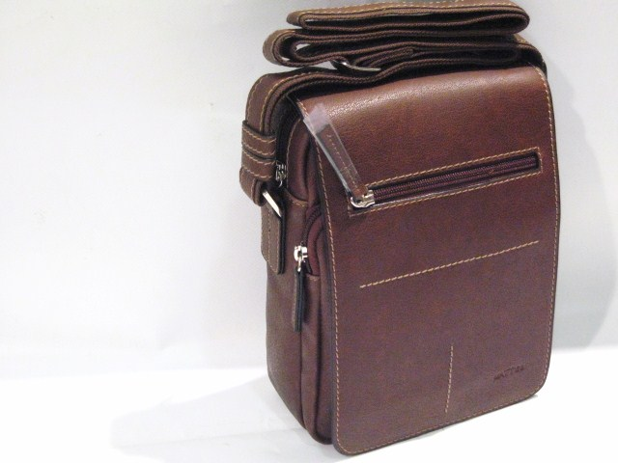
Art. 6408 € 35,00
Nero
Cuoio
Marrone

Slide 41
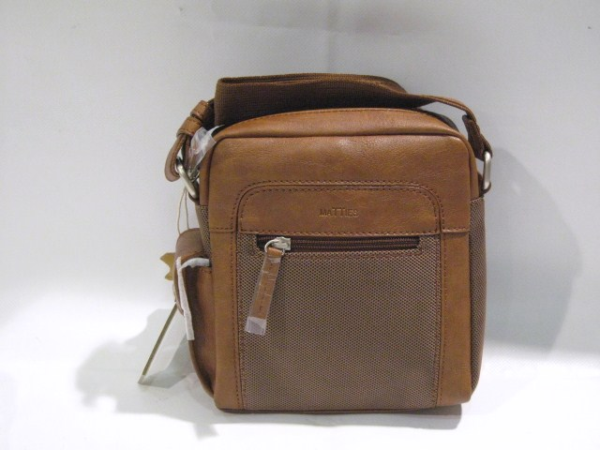
Art. 6600 € 30,60
Cuoio
Camel
Nero

Slide 42
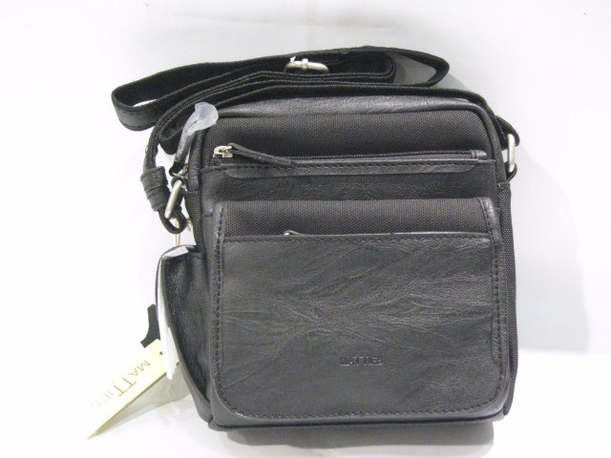
Art. 6602 € 32,00
Cuoio
Camel

Slide 43
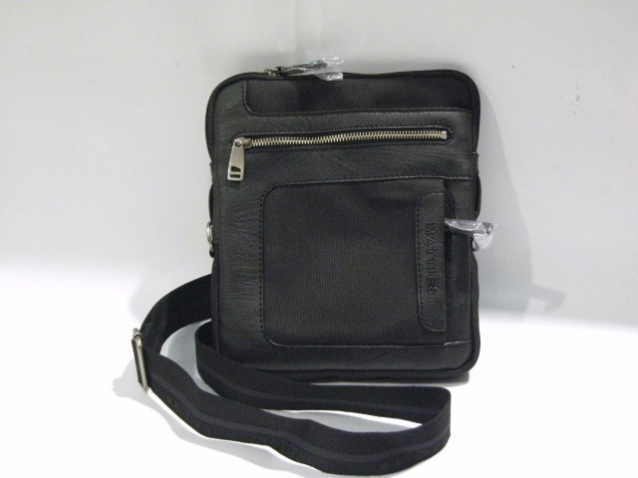
Art. 6250 € 37,20
Cuoio

Slide 44
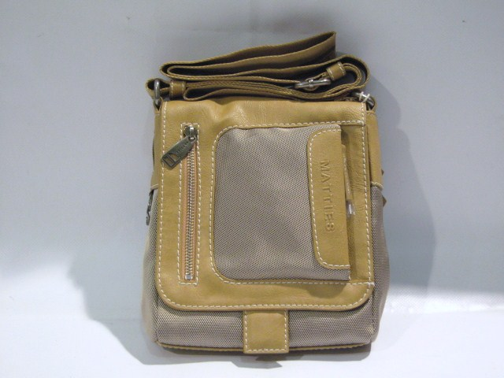
Art. 6259 € 36,40
Cuoio
Camel

Slide 45
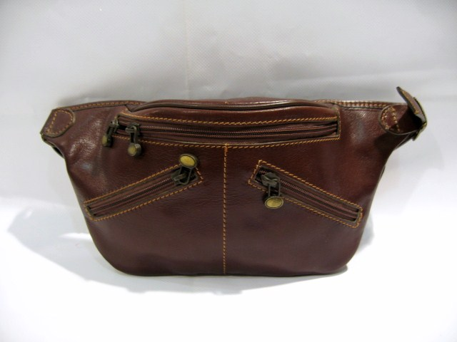
Art. 2605 € 48,00

Slide 46
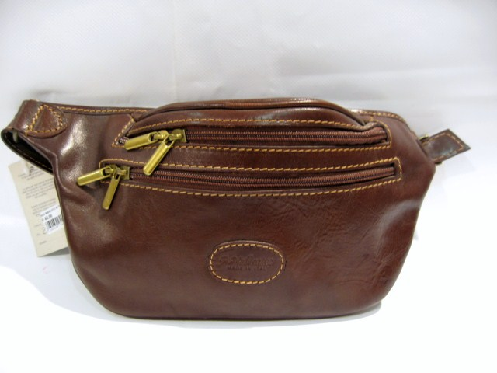
Art. 2604 € 48,00

Slide 47
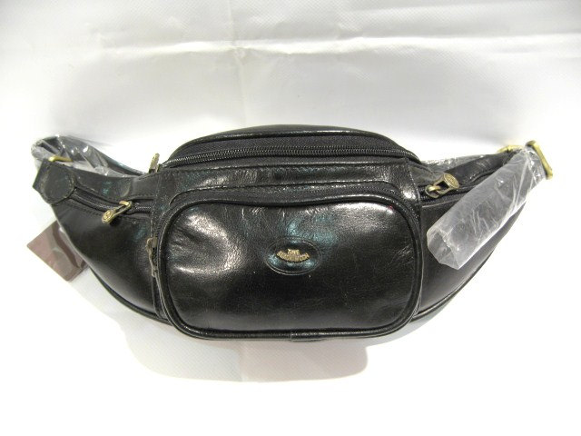
Art. 5368A € 33,00

Slide 48
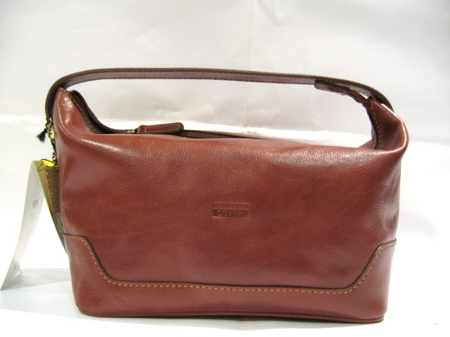
Art. YY 1572 € 59,50

Slide 49
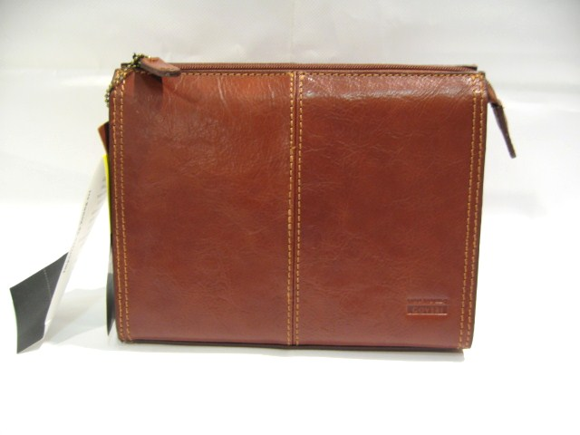
Art. YY 1571 € 44,00

Slide 50
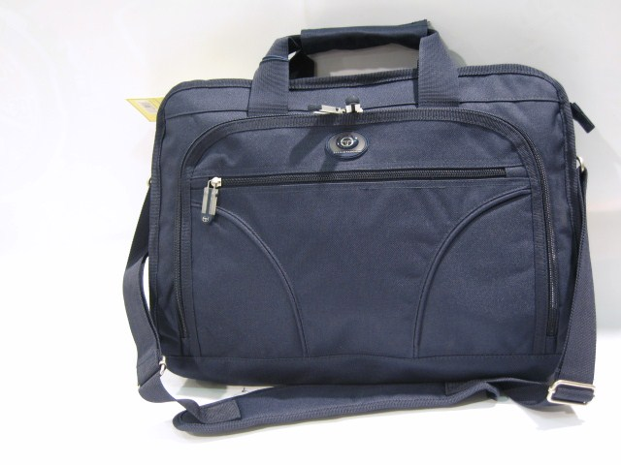
Nero
Blu
Rosso
Art. TC4U001 € 30,00
Cartella Ufficio P/PC
Mis. 43x33x12

Slide 51
Art. TC4U003 € 47,60
Cartella Ufficio 2 Scomparti
e Tasca Frontale
Mis. 43x32x14
Nero
Blu
Rosso

Slide 52
Art. TC4U004 € 51,60
Cartella Ufficio 3 Scomparti
e Tasca Frontale
Mis. 44x34x12
Nero
Blu
Rosso

Slide 53
Art. TC4U005 € 15,00
Sottobraccio P/Documenti
Mis. 35x27x3
Nero
Blu
Rosso

Slide 54
Art. TZ7U001 € 56,00
Cartella Ufficio 2 Scomparti P/PC
Mis. 41x34x14

Slide 55
Art. TZ7U005 € 40,00
Cartella Ufficio 3 Scomparti
Mis. 42x32x14

Slide 56
Art. TN8U001 € 90,00
Cartella Ufficio 2 Scomparti Con P/Pc
Mis. 41x33x14
Retro Trolley Compatibile

Slide 57
Art. TN8U003 € 76,00
Cartella Ufficio 3 Scomparti
Mis. 41x32x15
Retro Trolley Compatibile
Nero
Cuoio

Slide 58
Nero
Cuoio
Art. 3606 € 89,60

Slide 59
Art. 3607 € 86,00
Nero
Cuoio

Slide 60
Art. 3611 € 67,40
Nero
Cuoio

Slide 61
Art. YY 2664 € 159,00
2 Soff.

Slide 62
Art. 1366 € 86,00
Col. T.Moro

Slide 63
Art. 503 € 37,00
Manici Estraibili

Slide 64
Art. 809 € 48,00

Slide 65
Art. 507 € 76,00
2 Soff. + 2 Tasche

Slide 66
Art. 403 € 60,00
2 Soff. 1/2

Slide 67
Art. 505 € 58,00
2 Soff.

Slide 68
Art. 404 € 57,00
2 Soff.

Slide 69
Art. 501 € 46,00
P. Documenti

Slide 70
Art. 506 € 74,00
2 Soff.

Slide 71
Art. 7529 € 28,00

Slide 72
Art. 7531 € 50,00
3 Soff.

Slide 73
Art. 7545 € 41,00

Slide 74
Art. RB 9203 € 55,50

Slide 75
Art. YY 2961 € 50,30
Col. Nero, Beige, Marrone
2 Soff. 1/2

Slide 76
Art. YY 2962 € 51,20
Col. Nero, Marrone, Beige
3 Soff.

Slide 77
Art. YY 2960 € 52,10
Col. Nero, Marrone, Beige
3 Soff 1/2

Slide 78
Art. 382 € 45,00
3 Soff. 1/2

Slide 79
Art. 380 € 45,00
2 Soff. 1/2

Slide 80
Art. 3227 € 30,00

Slide 81
Art. 3228 € 31,00

